Slide 1


  Plano Nacional de Educação (PNE) 2014/24
  – Avaliação de sua Implementação no 1º Triênio –
Brasília, 12 de setembro de 2017

Slide 2
Plano da Apresentação
1 Introdução e Contexto
2 Aspectos Favoráveis à Efetivação do PNE
3 Melhorias à sua Implementação

Slide 3
Introdução
  A Sociedade Brasileira Negligenciou a Educação Básica de sua População

Slide 4
OBJETIVO GERAL DO PNE
  “PROVER EDUCAÇÃO DE QUALIDADE PARA TODOS OS CIDADÃOS”
  É uma tentativa de resgate da educação brasileira.

Slide 5
Características do PNE
  O Plano possui metas claras e objetivas;
  Já temos um bom sistema de Monitoramento ( INEP, IBGE, Observatório do PNE);
  Ainda precisamos aperfeiçoar o sistema de gestão do Plano.

Slide 6
Contexto
  O PNE foi aprovado no início da maior crise da sociedade brasileira

Slide 7
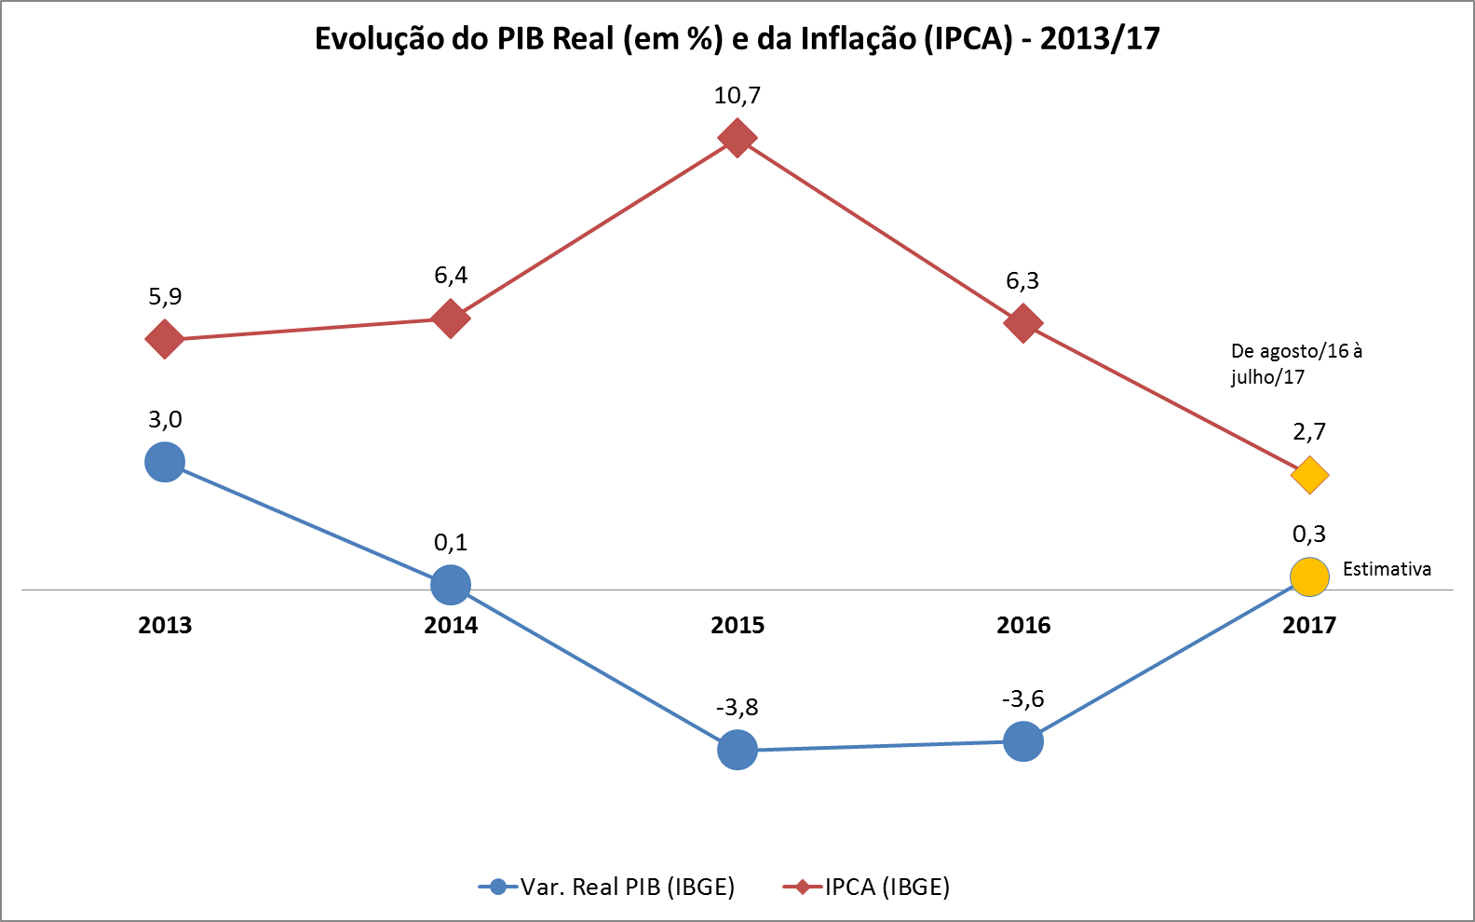
Crise Macro

Slide 8
Crise Institucional
  Depois da aprovação do PNE (Jun/2014), já tivemos seis Ministros da Educação:
  José Henrique Paim, de jan/2014 a dez/2014 (1 ano);
  Cid Gomes, de jan/2015 a mar/2015 (3 meses);
  Luiz Cláudio Costa (interino), de mar/2015 a abr/2015 (1 mês);
  Renato Janine Ribeiro, de abr/2015 a out/2015 (6 meses);
  Aluízio Mercadante, de out/ 2015 a mai/2016 (7 meses);
  Mendonça Filho, de mai/2016 a ... (1 ano e 4 meses)

Slide 9

Apesar da Crise
  A Principal Fonte de Financiamento da Educação Básica – FUNDEB – teve ganho real no primeiro triênio do PNE 2014/24

Slide 10
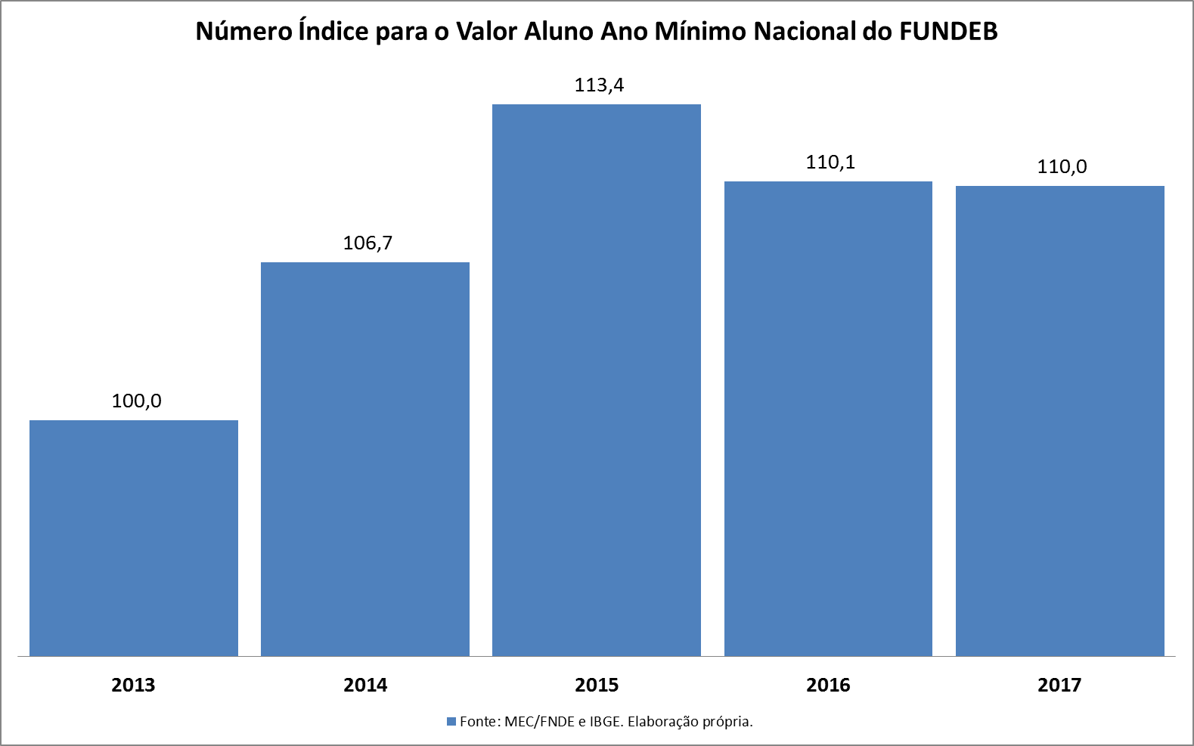
FUNDEB
R$ 2.022,51
R$ 2.285,57
R$ 2.576,36
R$ 2.739,87
R$ 2.875,03
2.0022,52

Slide 11
FUNDEB
  Esse comportamento deve-se antes ao incremento das receitas dos estados e DF – 27 fundos – do que a uma participação mais ativa da União por meio da Complementação (rígida em seu limite mínimo)

Slide 12
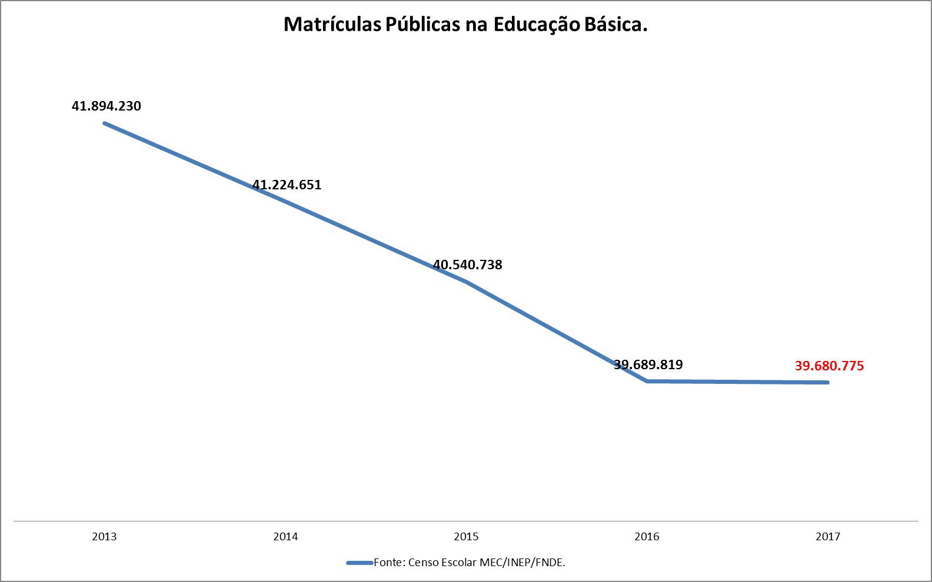
Aspectos Favoráveis

Slide 13
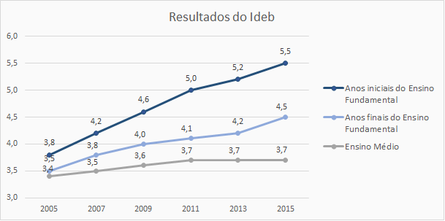
Desempenho

Slide 14
Podemos Mais
  Experiências em redes de ensino regionais demonstram que podemos fazer muito mais do que estamos conseguindo em nível agregado.

Slide 15
Ideb 2015: Anos Iniciais das Redes Públicas Municipais, por Estado

Slide 16
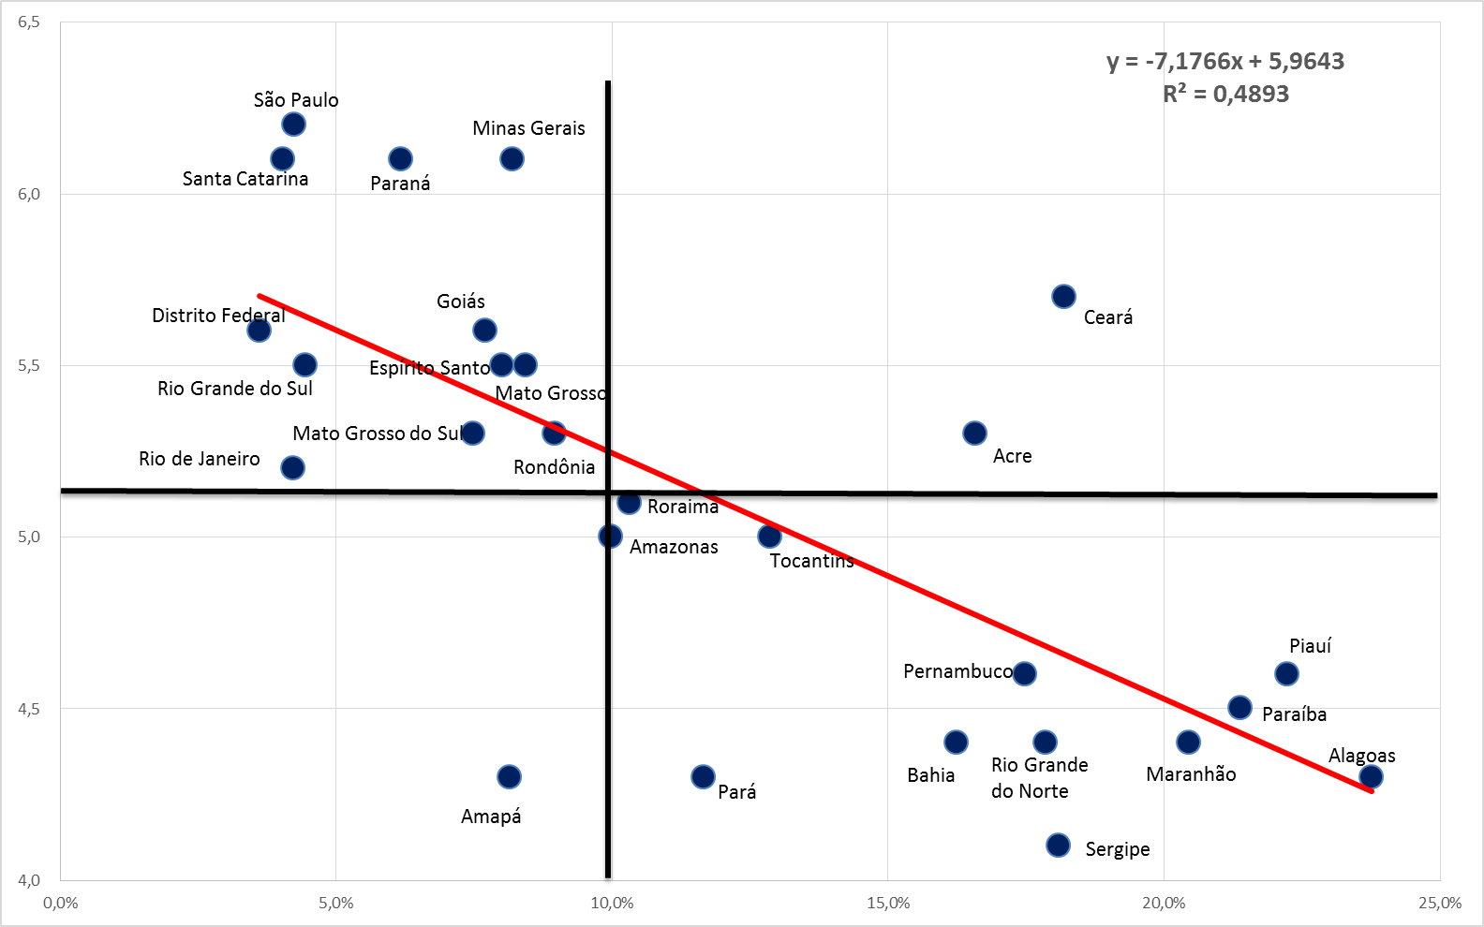
Diversidade Federativa
Ideb_AI Fundamental 2015
Taxa de Analfabetismo 2010

Slide 17
Papel Equalizador da União
  “Identificar as razões de experiências exitosas no desempenho dos alunos e avaliar a possibilidade de reproduzi-las em outros entes federativos”

Slide 18
Como Gerir Melhor
  Aumentar a colaboração federativa, tendo a União Timoneira e grande animadora deste processo:
  Avançando na assistência financeira, alavancando o FUNDEB e melhorando seu caráter redistributivo; e
  Compartilhando experiências exitosas para motivar melhorias de gestão de sistemas municipais e estaduais de ensino.

Slide 19
Obrigado!

